Slide 1
Bullerby cup 2019
Vimmerby, CA 12 mil från ÅBY
Torsdag 25 juli (matchstart Tidigt) till söndag 28 juli (v.30)
www.bullerbycup.se
Minst 6 matcher/ lag 7 manna för p09
2*20 min / match (fritt antal spelare / Match)
Gräs & Konstgräs

Slide 2
Cupen har en anmälningsavgift på 1000 kr/lag (ÅBY IF står för den)
Dessutom 400 kronor/ spelare. Lagkassan står för halva avgiften, föräldrar betalar 200 kronor/ spelare (fotodiplom, t-shirt & medaj ingår!)
Förväntningar!
En förälder/anhörig ska vara med hela cupen, även på resa dit & hem
Varje förälder /anhörig ansvarar för transport av eget barn till varje match
Alla betalar egen mat & boende under cupen
Vi kommer kunna laga egen mat & grilla på boendet

Slide 3
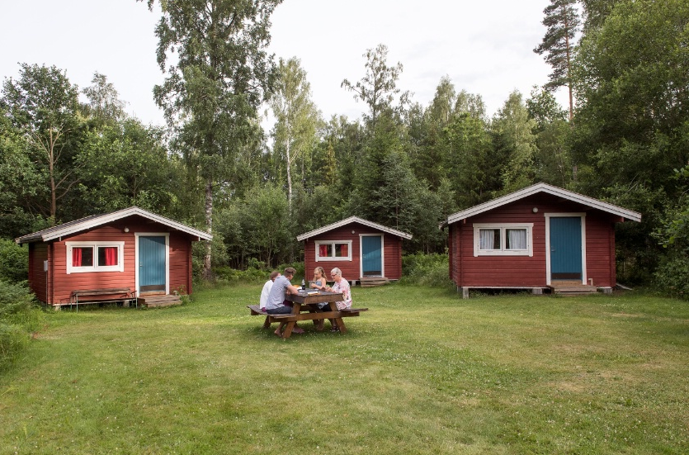
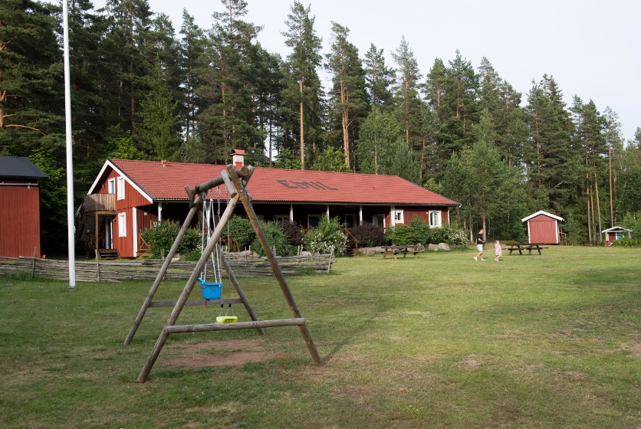
BOENDE preliminärbokat på KLOSTER GÅRD (www.klostergard.se)
Hultsfred, 2 mil från Vimmerby Vi bor tillsammans allihop!
Tillgång till 2 stora lägenheter: 8 och 10 bäddar med självhushållning (komplett utrustat kök)
Campingstugor för 4 – 5 personer (betalar för 4 personer i varje) med enklare kök
Egen husvagn/ husbil kan tas med
240 kronor/ person och natt (3 nätter) Familj 4 personer: totalt 2880 kronor 2 personer: totalt 1440 kronor

Slide 4
Meddela senast söndag 9 december om ni vill vara med!
Vi samordnar bokning av boende, meddela hur ni vill bo till Anna
Kan några tänka sig att bo i större lägenhet tillsammans med andra familjer?
Vi anmäler lag i nästa vecka och bokar boendet när lagets anmälan är bekräftad
Boendet betalas efter vistelsen
Avgiften per spelare ska betalas innan cupen, mer info kommer längre fram!
Mer info kommer gå ut på mail till er som vill va med!
Frågor / anmälan Anna 0739 694853 // annagustafsson157@gmail.com

